Slide 1
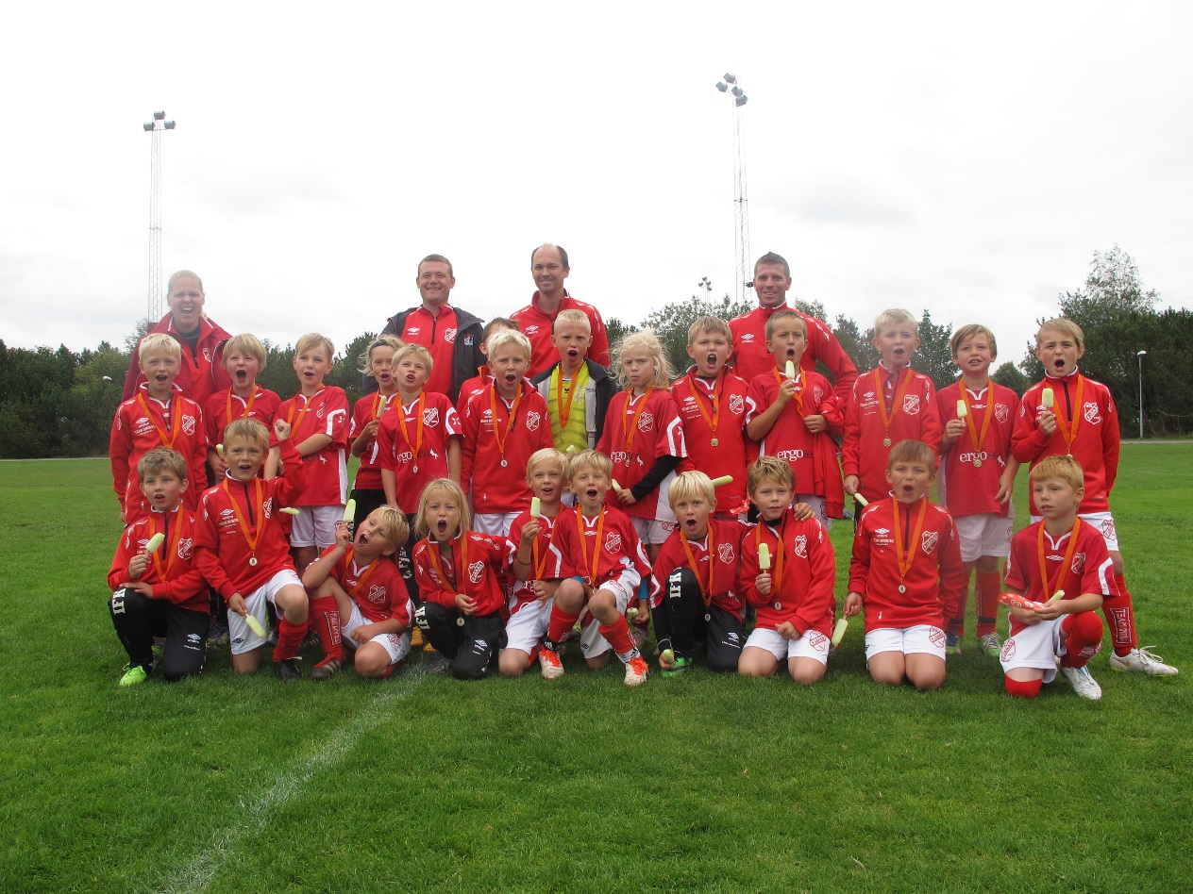
Föräldrarmöte P07 Säsong 2016

Slide 2
P07 Består av:
Tränare:
Josefine Bisenius
Anders Jedheim
Peter Lilja
Henrik Gustavsson
Lars-Göran Stenborg
23 underbara killar
&

Slide 3
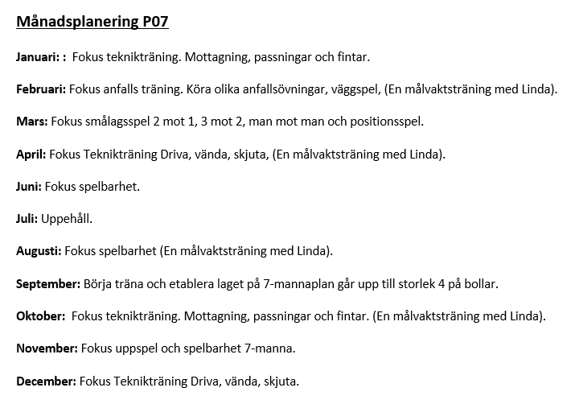
Årsplan P07

Slide 4
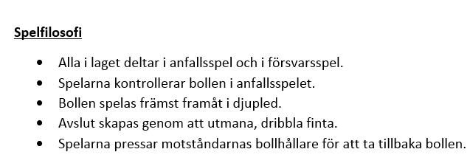
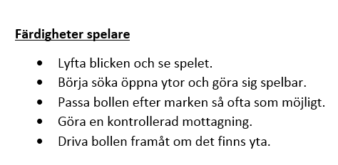
Huvudmål 9-åringar!

Slide 5
Riktlinjer för föräldrar & ledare!
Idrott för barn skall vara roligt.
Flytta fokus från resultat till det
som varit bra och roligt.
Låt de formella ledarna sköta
snacket och coachningen.
Tänk på att kroppsspråk och din blick
- din reaktion är avgörande för barnet.
Se domare som en vägledare
- Respektera hennes/hans beslut.
Använd alltid ett vårdat språk.
Ha alltid en positiv inställning till motståndare,
domare, ledare och andra spelare.
Hjälp barnet att behålla det positiva i minnet.
Beröm istället för kritisera.
Kom till träning och matcher.
Uppmärksamma alla spelare och sätt leken i centrum.

Slide 6
Lagkassa!
Katarina Nilsson (Andrejs mamma) har fått frågan om att vara lagets kassör.
Hon kommer att vara den som samlar in och gör samanställningarna för att
sedan sätta in pengarna till vårt lagkonto hos klubben.
Ta in 100:-/ cup från varje barn i år.
Pengar i lagkassan : Ca 5500:-
Vi kommer fortsätta sälja kaffe på träningarna och dessa pengarna kommer
gå raka vägen till vår lagkassa. Vi har ca: 800:- kvar från förra säsongen, som
har satts in på våran lagkassa. (200:- ligger i växelburken)
Det finns möjligheter att sälja saker för att få upp lagkassan och detta kan hjälpa
oss när vi skall åka på lite dyrare cuper med övernattning. Cuper med övernattning
år inte aktuellt för än nästa år.
Skall vi titta på detta inför hösten??
Vad tycker föräldrarna??

Slide 7
Hjälp från föräldrar!!
Förra året var Linda (Williams mamma och Jessica (Lukas Mamma) arrangemangsansvariga.
kan ni tänka sig fortsätta detta året?
Utvald kassör: Katarina (Andrejs mamma)
En lite festkommitté som kanske kan anordna en föräldrar fest där överskottspengar
på mat och dryck kanske kan gå till laget? Intresse...
Vi kommer ha ett fotbolls läger till hösten med övernattning i klubbstugan. Vi kommer behöva hjälp av
föräldrarna att fixa med maten under dessa 2 dagar.
Idrottslyftet är bidrag man kan söka från klubben om man vill hitta på en aktivitet med killarna. (man får ej räkna mat)
Någon förälder kanske kan vara ansvarig för att hitta en aktivitet och hjälpa oss att ansöka om pengar till denna aktivitet.

Slide 8
IFK Fjärås Soccer camp
Aktiviteter
Var, När, Hur...
Mat
Hur vi tar oss dit och hem

Slide 9
Kungsbackaleken 2016
Även detta året spelar vi 5-manna så upplägget blir detsamma som förra året.
Vi spelar på samma ställe som förra året. I Kungsbacka utanför simhallen
Vi kommer behöva stå i fiket som förra året. Vårt lag fick in ca:3000:- till lagkassan
tack vare er hjälp i fiket.
Vi kommer anmäla 3 lag så killarna får så mycket speltid som möjligt.

Slide 10
Övrigt!
Till sommaren kommer fotbollsveckan komma tillbaka.
En mycket rolig och uppskattad vecka där barn i olika åldrar
spelar fotboll, leker, får se teater m.m.
(Jag Josefine kommer vara där och hjälpa till.)
Klubben kommer satsa mer på ungdom och
har därför skjutit in mer pengar till sektionen.
För tränarutbildningar material m.m.
Ny orförande för ungdomsektionen är Lena Pehrsson.
Man har rustat upp lertäppan med omklädningsrum,
toaletter med mera som förhoppningsvis kommer vara
i bruk till våren/sommaren.
Det ligger en säsongsplanering under dokument
på lagetsidan där ni kan läsa hur förra året var, vad
som händer detta året m.m.
Jag kommer maila ut denna till er föräldrar efter föräldrarmötet
Bra kvällslektyr ☺

Slide 11
Frågor??

Slide 12
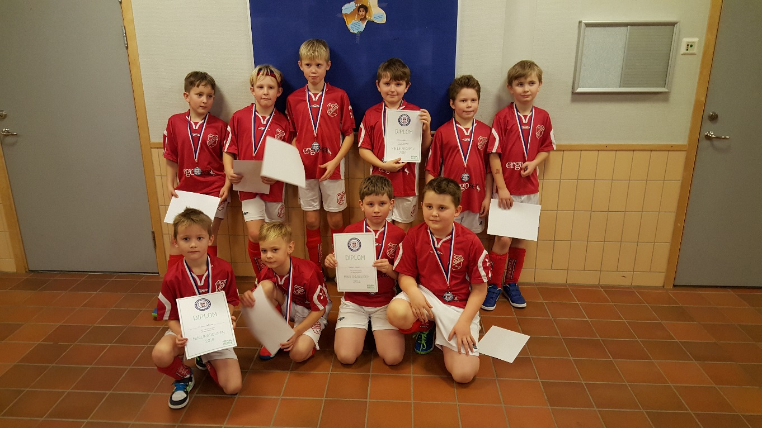
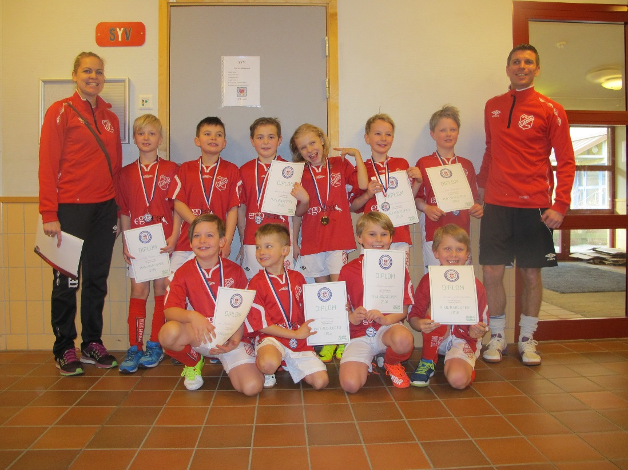
Tack för visat intresse!
Minilirarcupen 2016
Fjärås Röd
Fjärås Vit

